Slide 1
В мире
математики

Slide 2
Задачи
в стихах

Slide 3
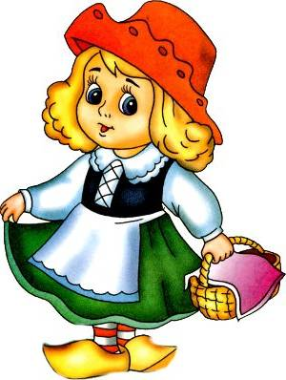
Красная Шапочка шла по тропинке.
Семь пирожков в плетенной корзинке
Бабушке внучка на праздник несла,
Но по дорожке часть раздала.
Зайчику,
ёжику,
мышке и белочке.
Сколько гостинцев
осталось у девочки?
3

Slide 4
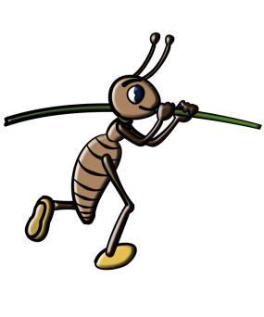
Дружно муравьи живут и без дела не снуют:
Два несут травинку, три несут былинку.
Пять несут от ёлки колючие иголки.
Сколько муравьишек занято работой?
10

Slide 5
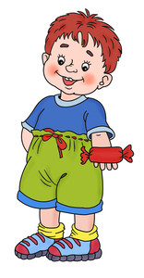
Внуку Шуре добрый дед
Дал вчера семь штук конфет.
Съел одну конфету внук.
Сколько же осталось штук?
6

Slide 6
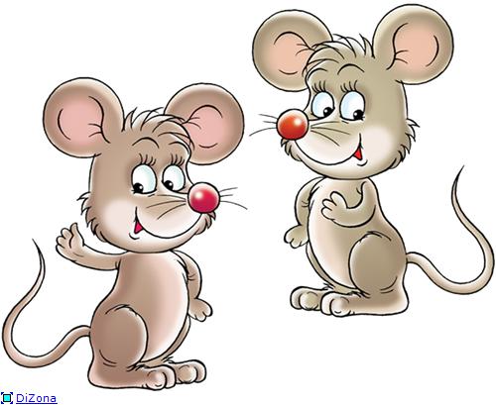
Четырнадцать зёрнышек мышка нашла.
Четыре из них кроту отдала.
А те, что остались, в чулане закрыла,
И трогать мышатам она запретила.
Мышата лишь в щелочку смотрят на них.
Считают и спорят: ну сколько же их?
10

Slide 7
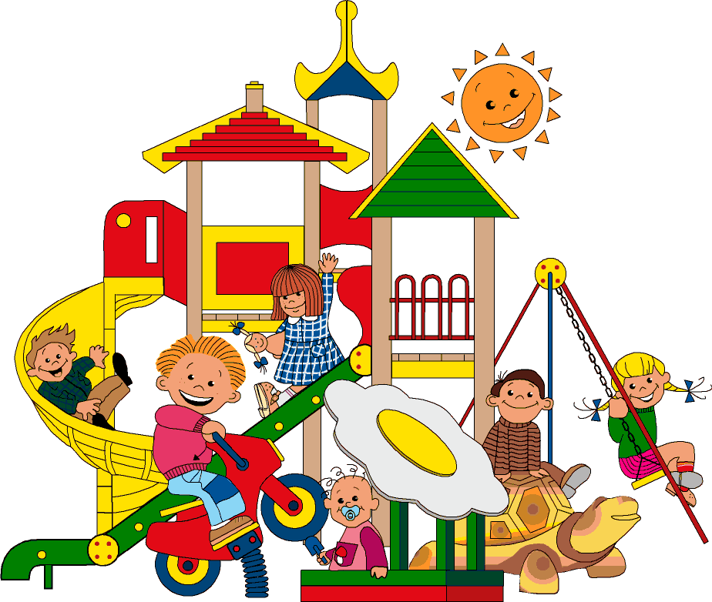
Во дворе играли дети.
Всех их вместе было десять.
Семь мальчишек среди них. А девчонок?
Сколько их?
3

Slide 8
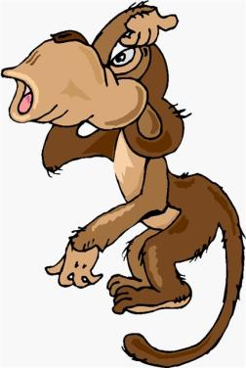
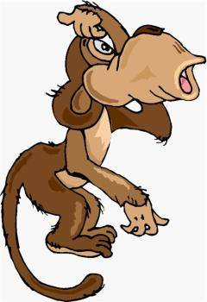
Две весёлые мартышки
Покупать ходили книжки.
И купили книг по пять,
Чтобы было что читать.
Только глупые мартышки
Сосчитать не могут книжки.
10

Slide 9
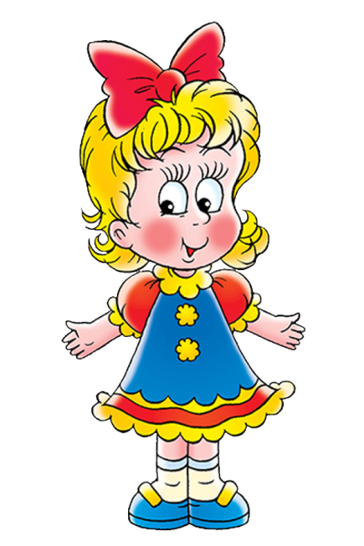
В карманах у Нины
Лежали мандарины:
В левом – пять, а в правом – два.
Три штуки Нина отдала.
Сколько мандаринов
Осталось у Нины?
4

Slide 10
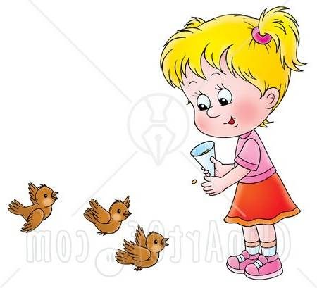
В парк на прогулку Оля ходила,
В парке птичек разных кормила:
Восемь синичек да два воробья.
Сколько всего?
Отвечайте, друзья!
10

Slide 11
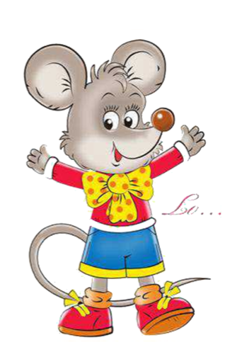
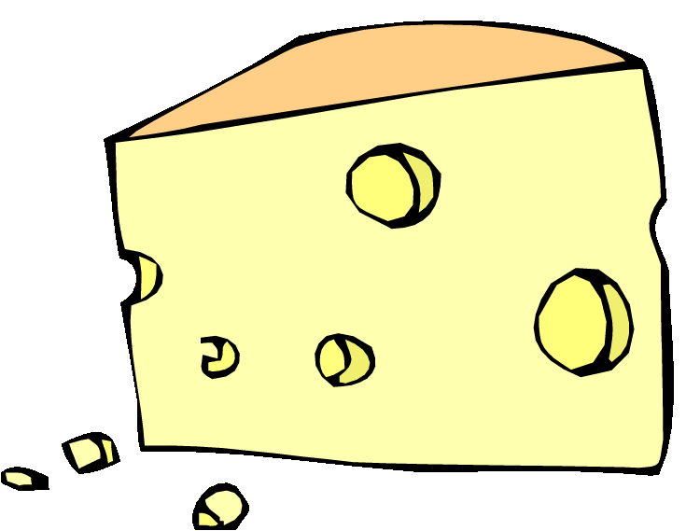
Глупый маленький мышонок
В сыре дырочки считал:
Сверху три и снизу три,
Слева три и справа три.
Сколько дырочек всего?
Кто сосчитает за него?
12

Slide 12
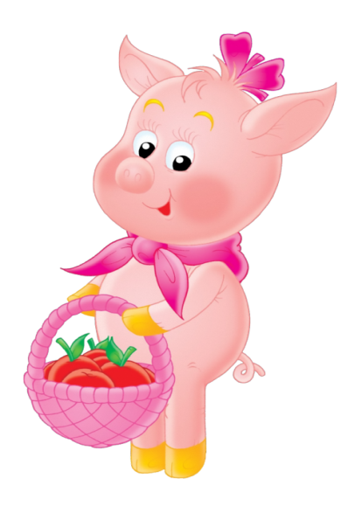
Шесть орешков мама-свинка
Для детей несла в корзинке.
Свинку ёжик повстречал
И ещё четыре дал.
Сколько орехов свинка
Деткам принесла в корзинке?
10

Slide 13
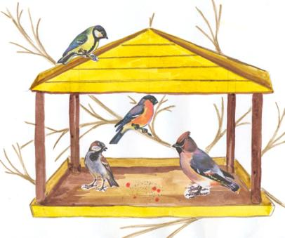
Кормушку для птиц
Мы к зиме смастерили,
Ягоды, зерна в нее положили.
Гости себя не заставили ждать –
Стали мы птиц на кормушке считать:
Два свиристеля, четыре синицы,
Три снегиря да один воробей.
Сколько всех птиц?
Отвечайте скорей!
10

Slide 14
Молодцы !!!

